Slide 1
Svetové náboženstva
Michal Okuliar

Slide 2
Judaizmus
Judaizmus je je náboženstvo židovského národa.
Zároveň sú to i jeho dejiny , kultúra , životný štýl.
Je to prvé náboženstvo, ktoré potvrdilo existenciu jediného Boha.
Zakladá sa na textoch hebrejskej Biblie.
Uznávajú boha : Mojžiša

Slide 3

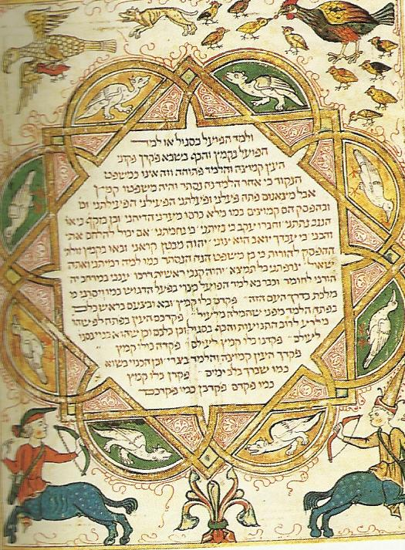

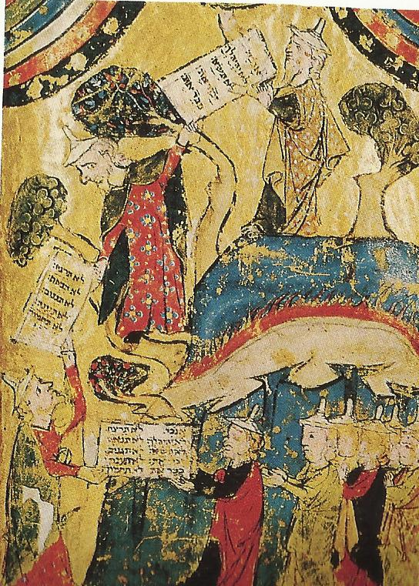


Slide 4
Kresťanstvo
Začiatkom nášho letopočtu sa narodil Ježiš podľa žiakov Mesiáš (alebo Kristus), Boží syn, ktorý obetoval svoj život, aby vykúpil ľudí , a nakoniec vstal z mŕtvych.
Kresťanstvo je založene na tejto viere.

Slide 5
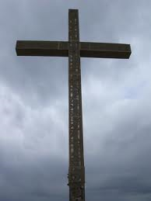



Slide 6
Budhizmus
Budhizmus založil v 5. storočii pred Kristom
Gautama Budha a medzi 2. a 12. storočii pred
Kristom sa rozšíril po celej Ázii.
Toto náboženstvo ovplyvnili náboženské
predstavy krajín, v ktorý sa ujalo.

Slide 7

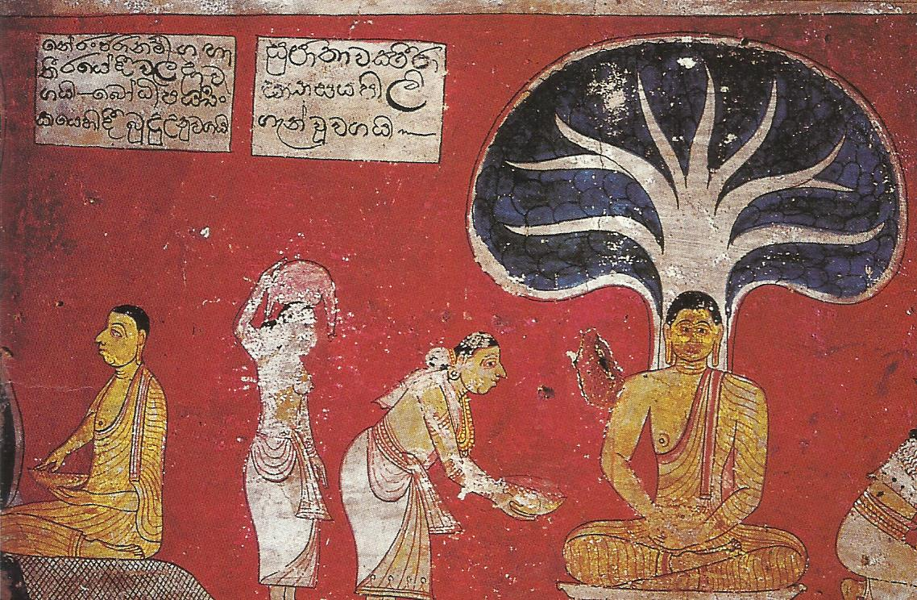
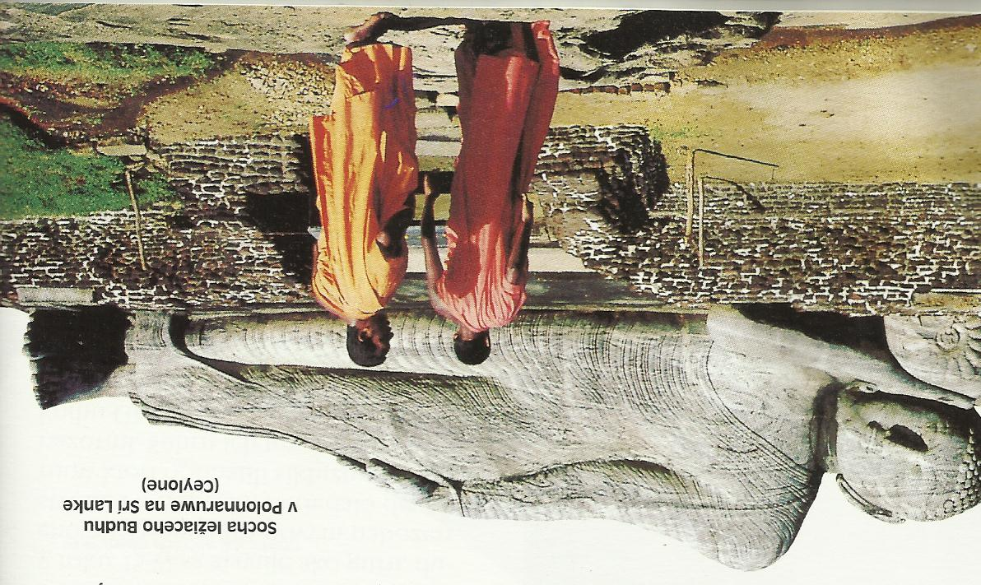
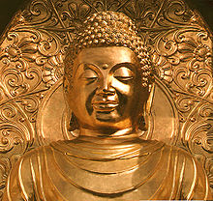

Slide 8
Islam
Islam ,moslimské náboženstvo, je založené na
viere v jediného Boha, Alaha, ktorý sa zjavil
prorokovi Mohamedovi.
Božie slova zjavené Mohamedovi boli spísané
do Koránu.
Boh: Alaha
Prorok: Mohamed

Slide 9

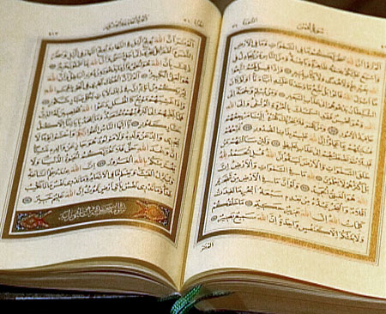
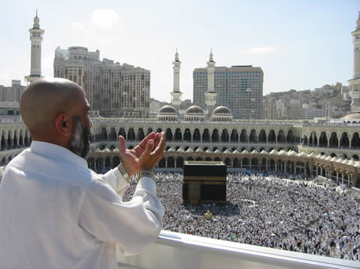

Slide 10
Hinduizmus
Hinduizmus patri k najstarším náboženstvám na svete.
Vznikol v roku 2000 pred Kristom v Indii, kde sa k nemu hlási väčšina veriacich.
Jeho základom sú posvätné texty.
Jeho vyznávači sa volajú hinduisti.
Boh: Brahma

Slide 11


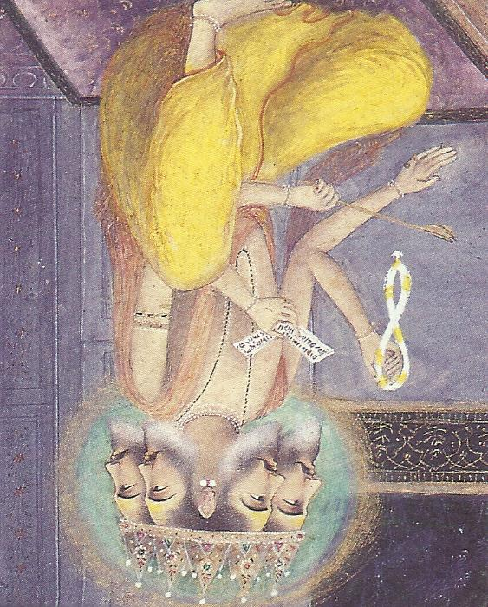
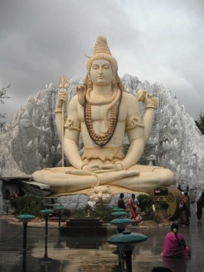

Slide 12
Ďakujem za pozornosť

